Slide 1
Advanced pcb labo
Marvin the hackbot
door Ben De Lathouwer

Slide 2
Agenda
Inleiding
Waarom dit project
Electronische schema’s en vergelijking
Overzicht verbeteringen V4
Wat heb ik geleerd?
Vragen

Slide 3
Doel van Advanced Pcb Labo
PCB te maken
Debuggen
Solderen
Altium te gebruiken

Slide 4
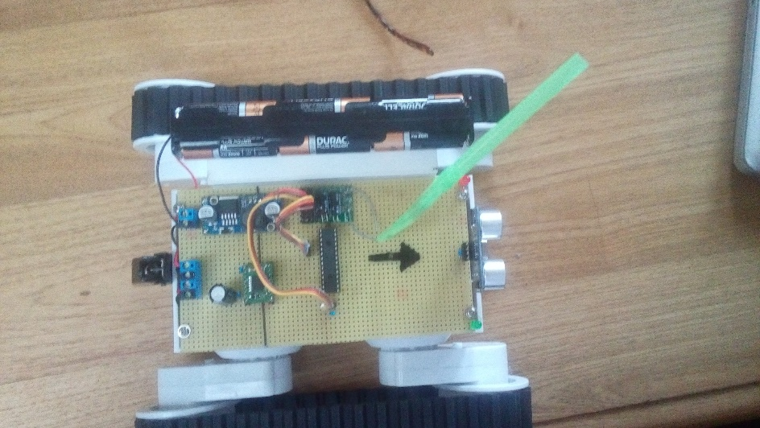
Waarom dit project?
Verbetering van het vak project 2
Mecatronica is leuk

Slide 5
Hoofd microcontroller
Doel
Data genereren voor ESP8266
Levelconvertor sturen
Data van de secundaire controller ontvangen
Encoders uitlezen

Slide 6
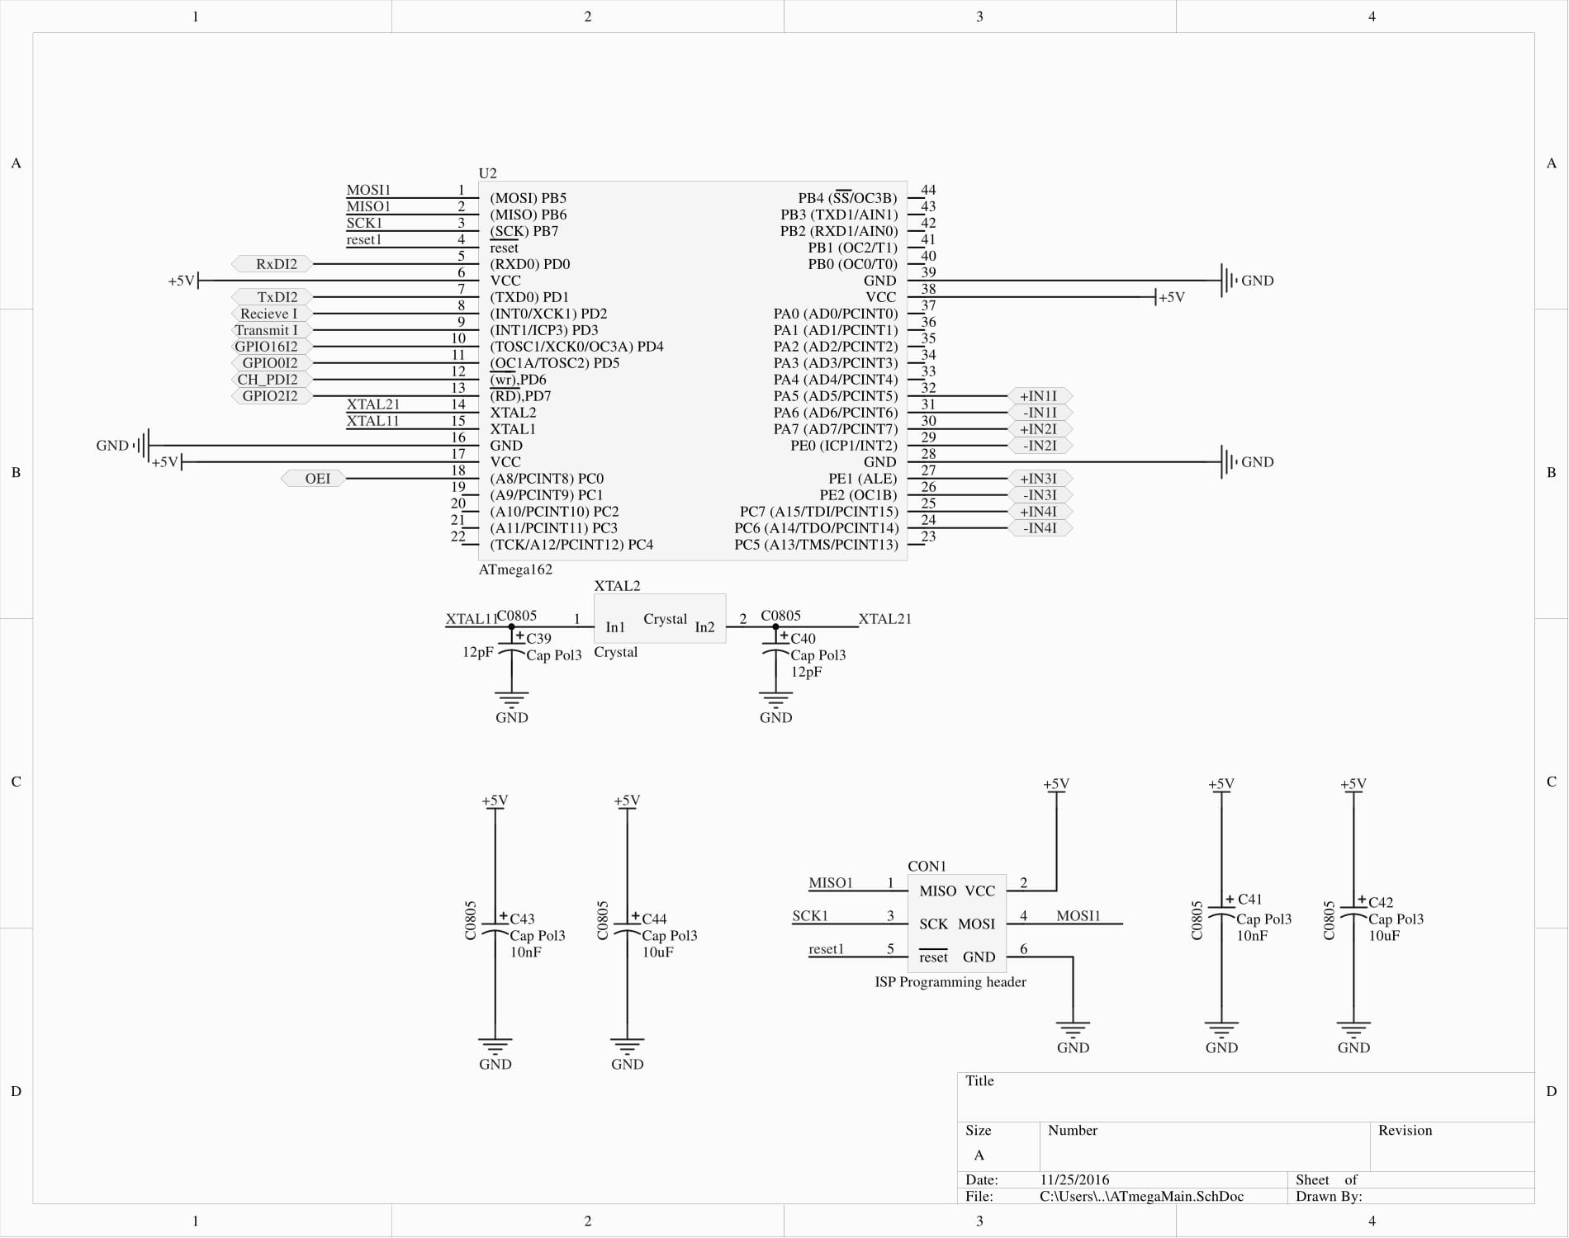
Hoofd microcontroller V2

Slide 7
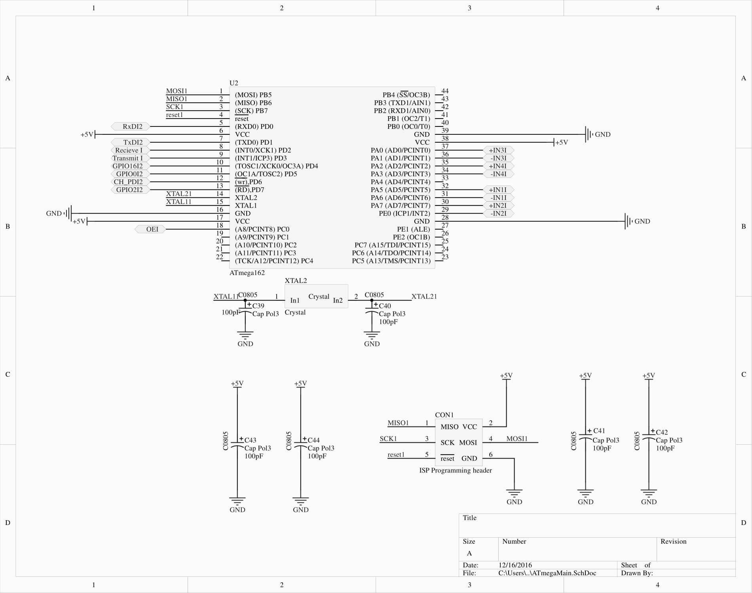
Hoofd microcontroller V3

Slide 8
Secundaire microcontroller
Doel
Pwm genereren voor de motordriver
De motordriver aansturen
Data zenden naar de hoofd controller
Hc-sr04 aansturen en uitlezen

Slide 9
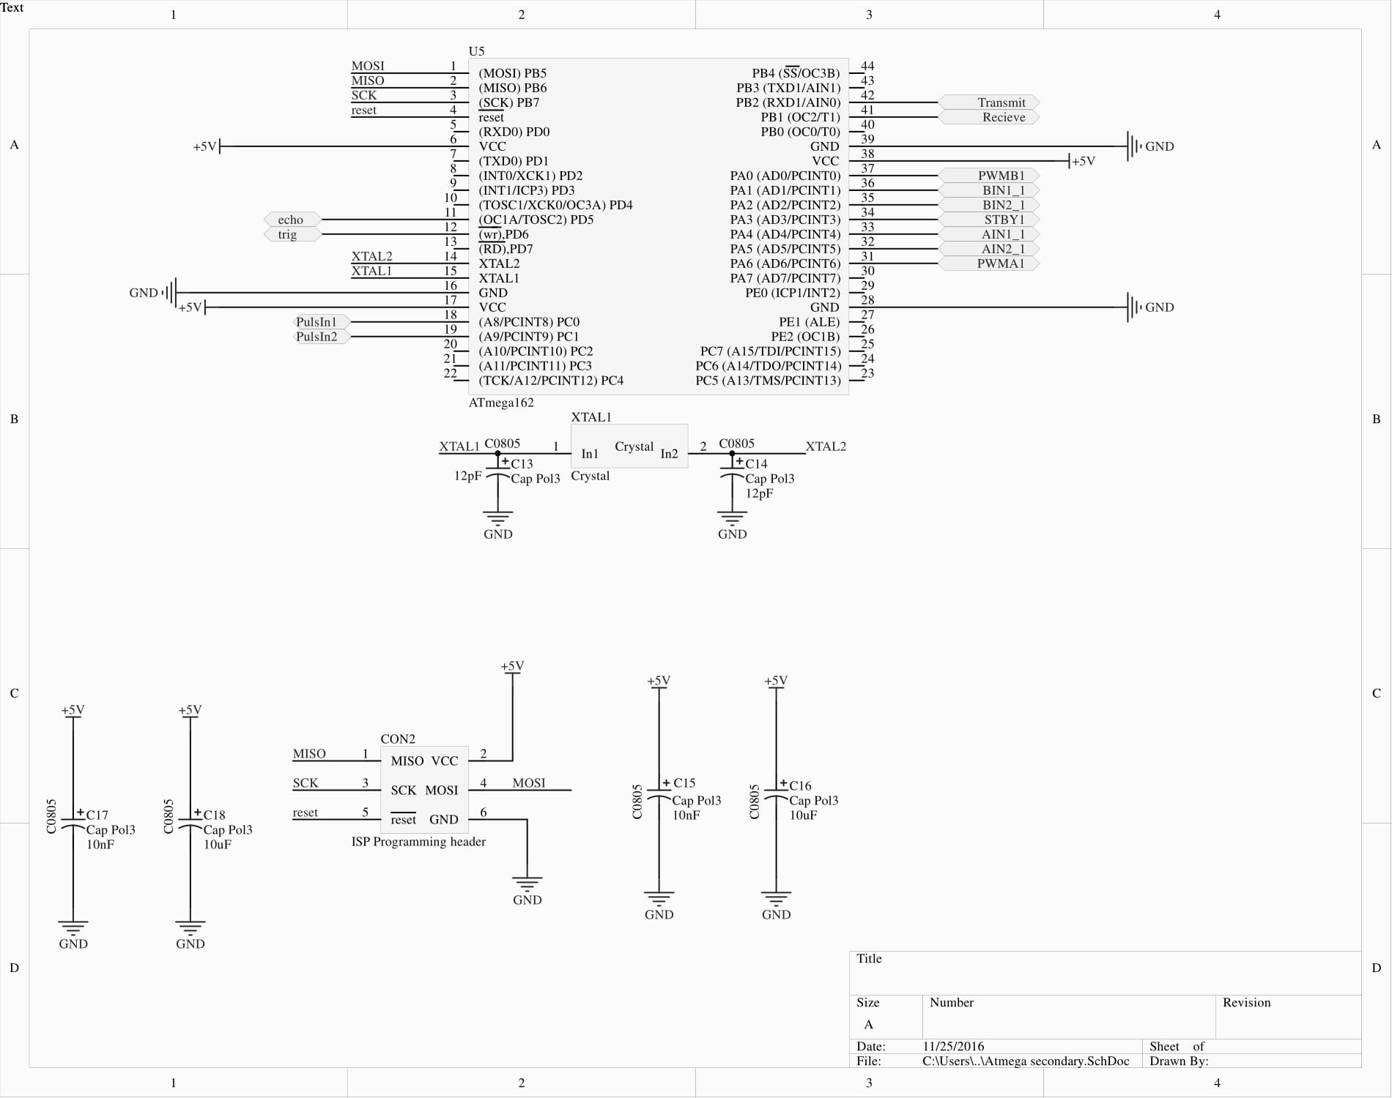
Secondary micro controller

Slide 10
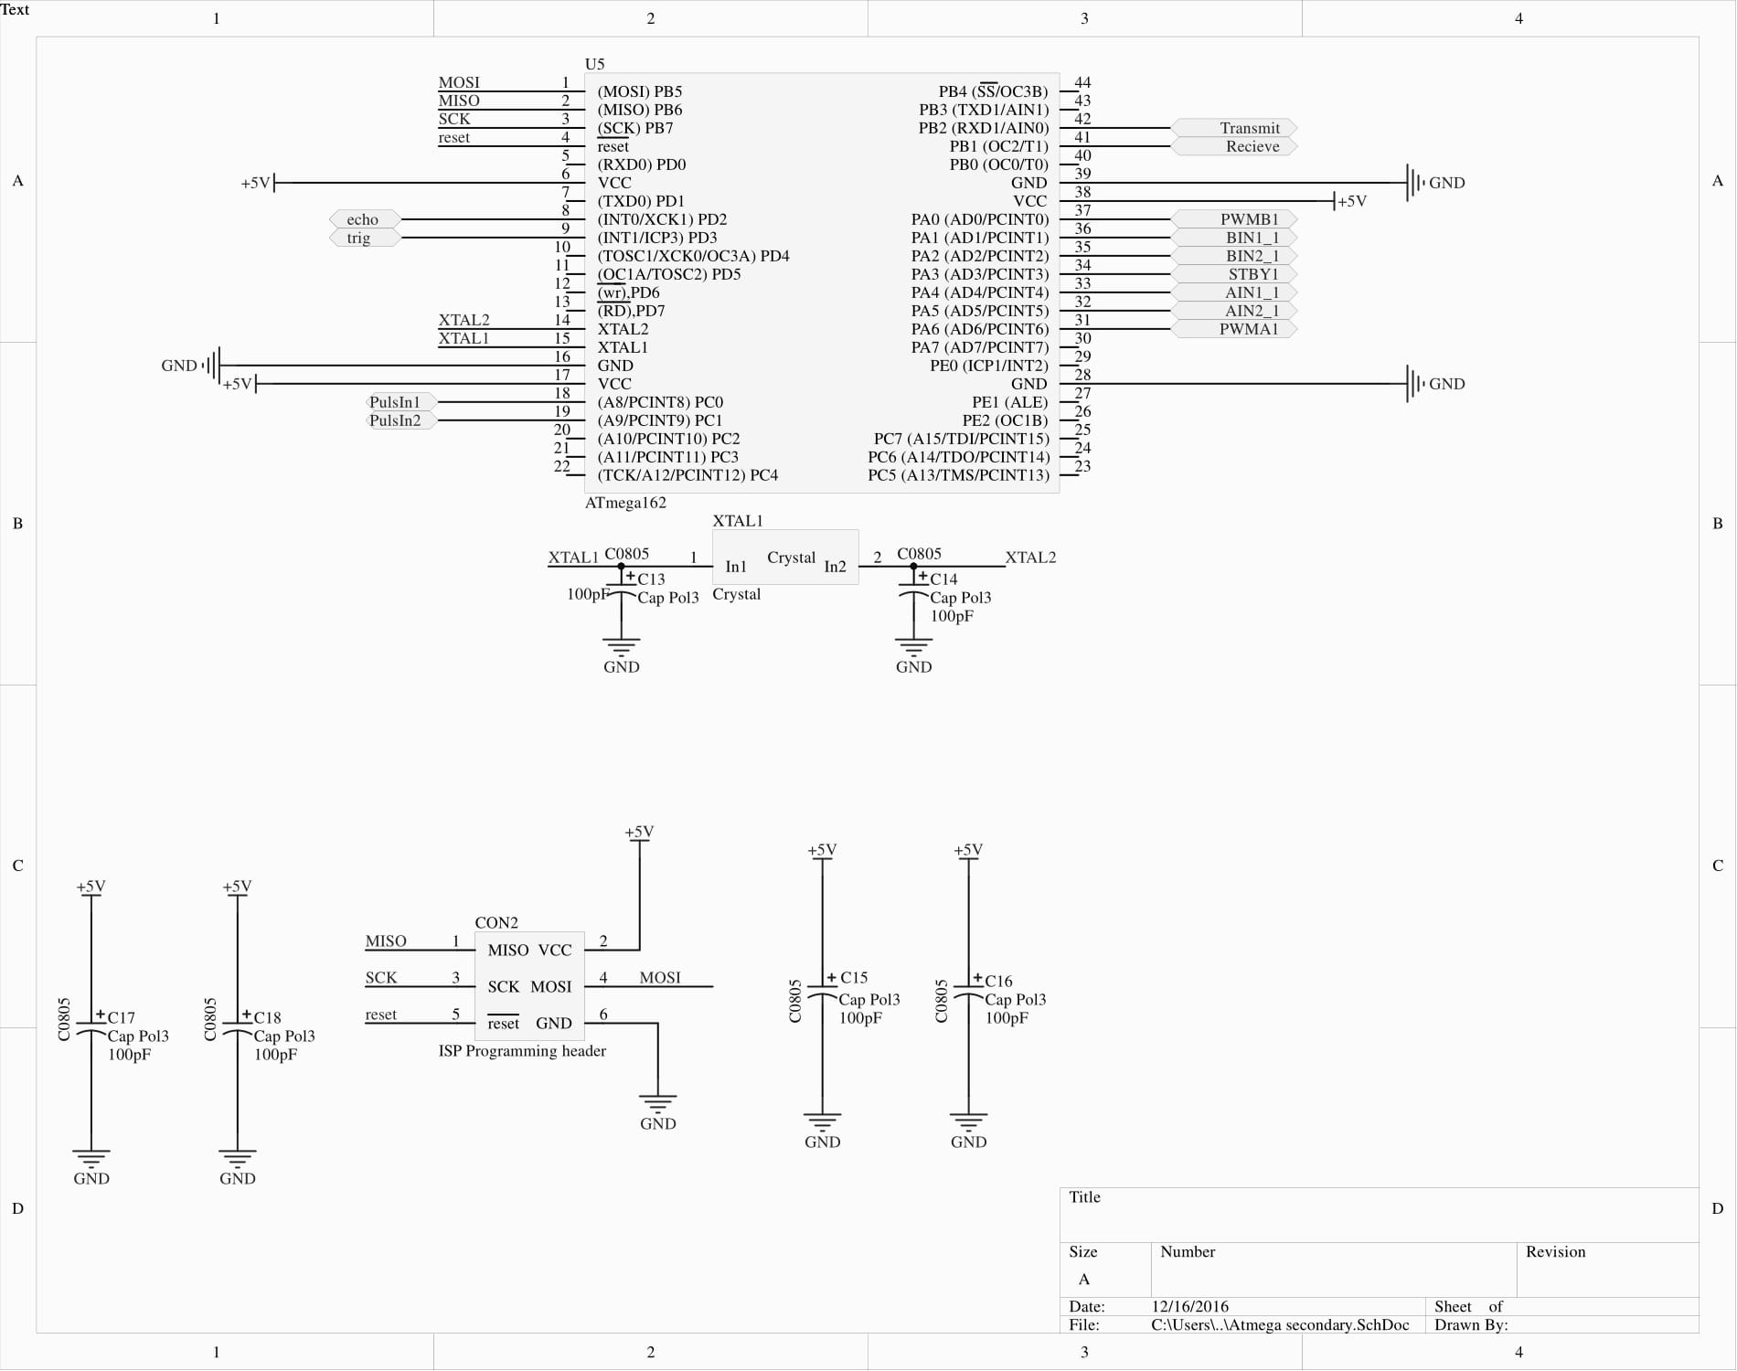
Secondary micro controller

Slide 11
Waarom 2 microcontrollers?
De interuptbelasting verdellen tussen 2 microcontrollers
Relatief meer i/o beschikbaar

Slide 12
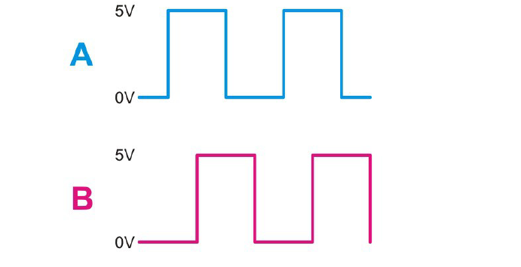
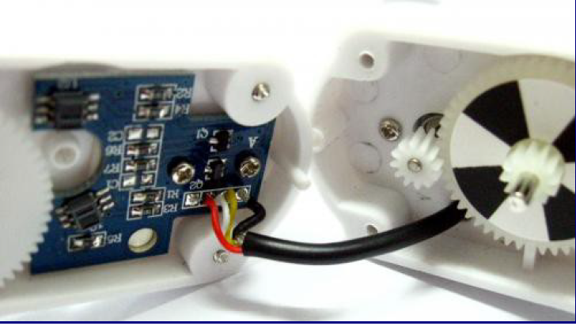
Encoders
Rover chassis => quadrature encoders
Verschilende sensoren in encoders
Optisch(ir paar) => zwart wit opervlak
Magnetisch(hal sensor ) => magnet op as
Pulsen 90 graden uit fase=> richting bepaling

Slide 13
Encoder verbetering
Samenvoeging van 2 encoder outputs
Via xor poort
Voordelen
Mider i/o gebruikt
Minder interrupts gebruikt
Nadelen
1 component extra
Geen indecatie van richting

Slide 14
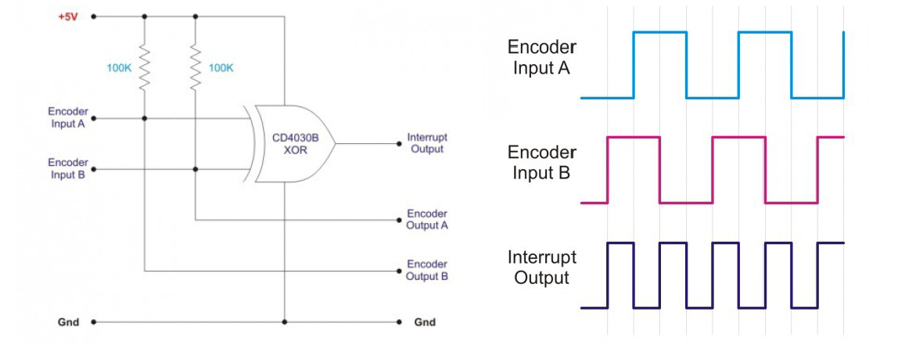
Encoder verbetering

Slide 15
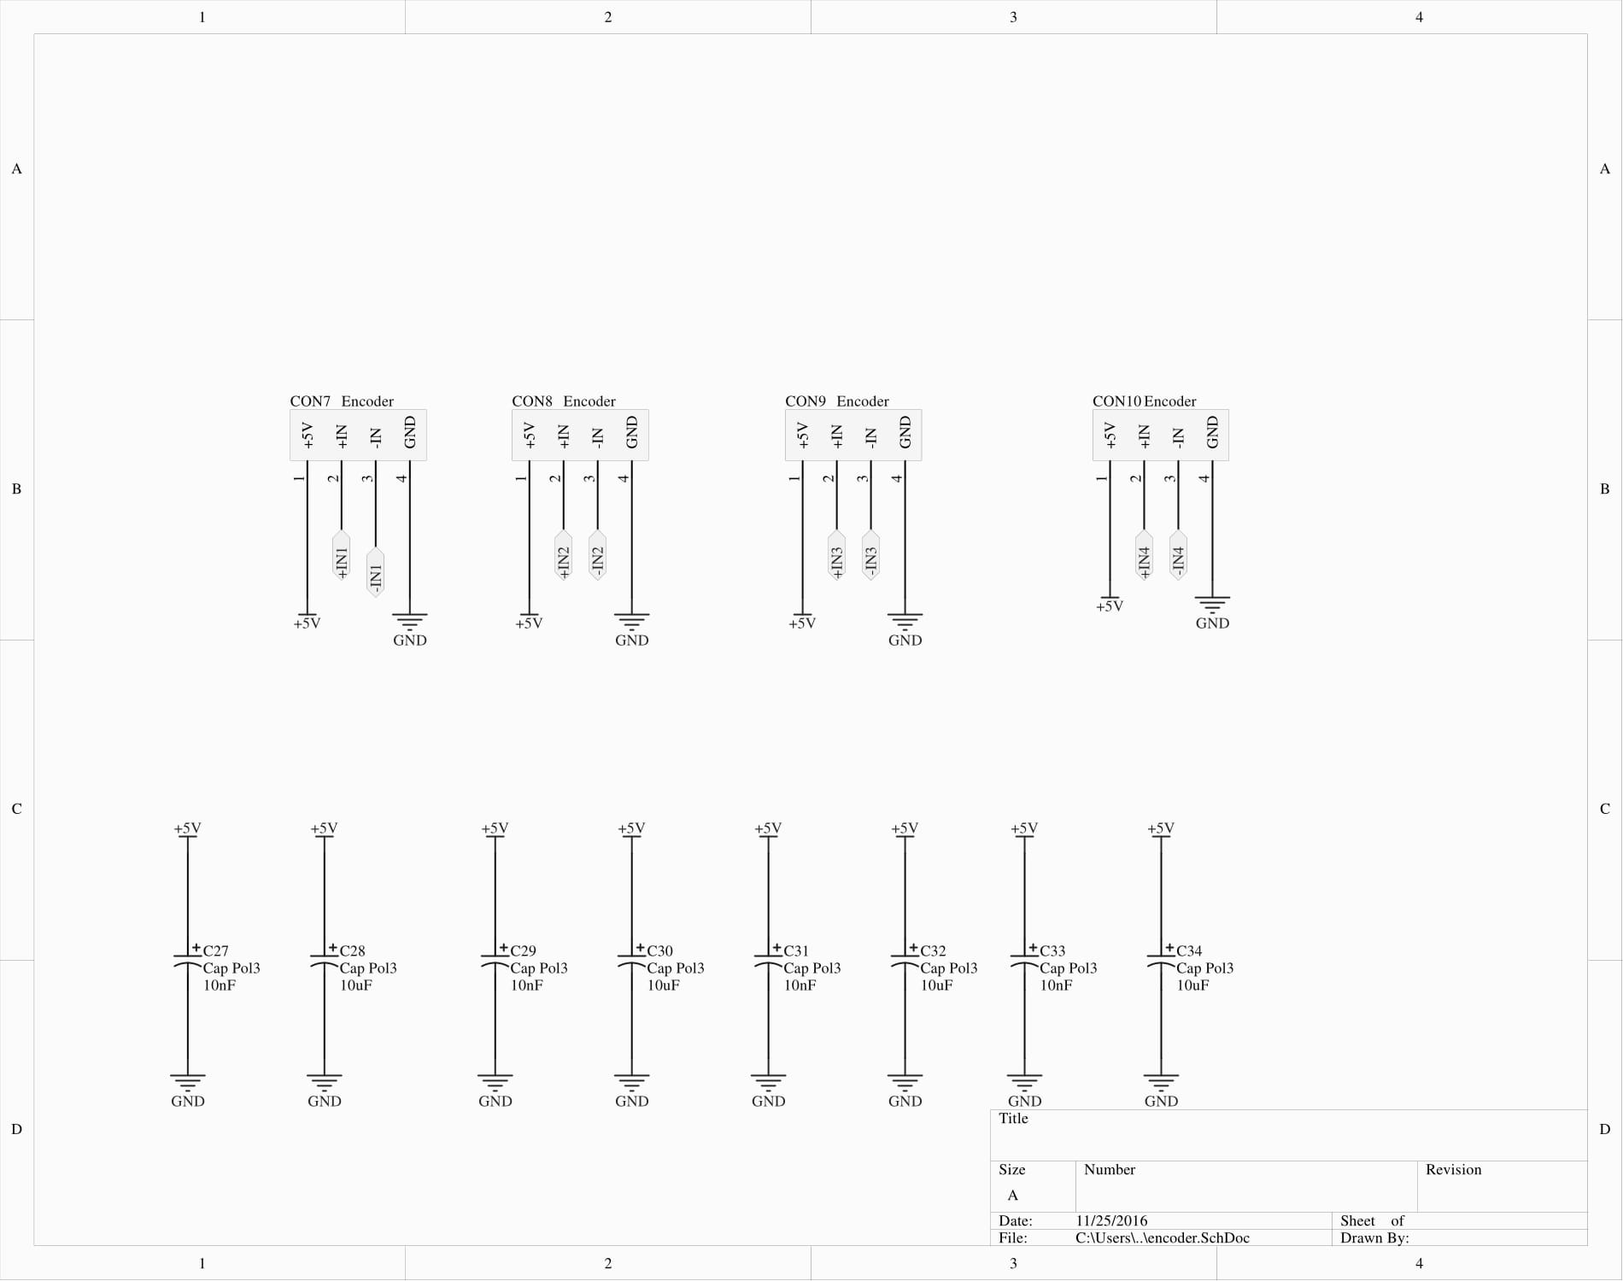
Encoders

Slide 16
ESP8266
Goedkope wifi module (6euro)
Met Systom on chip aan boord
Communicatie protocol => At commando’s via de seriele poort
Geen componenten onder de anthenne
3.3V ONLY!! Geen 5V tolerante I/O

Slide 17
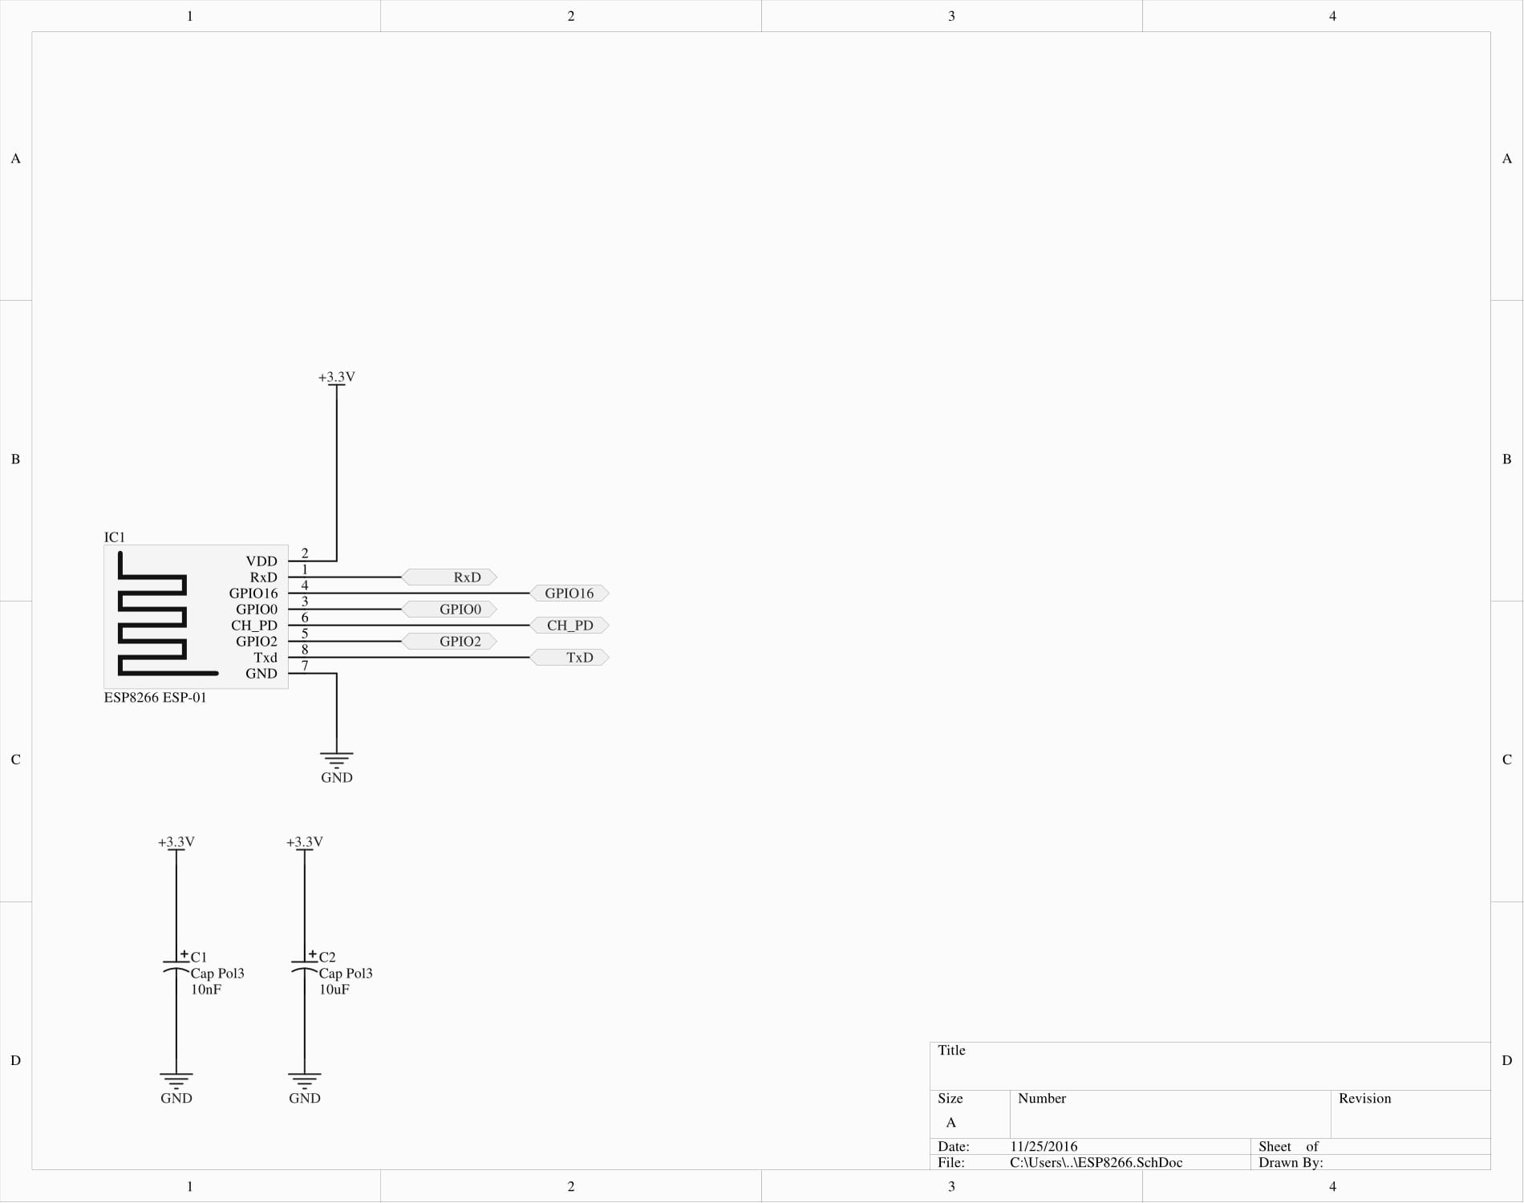
ESP8266 V2 & V3

Slide 18
Level shifter
Converteerd signalen naar een ander spanning
Bv 3.3V naar 5V en vice versa
TXB0108 gebruikt 2 voedingen
Vcca => 1.2V tot 3.6V
Vccb =>1.6V tot 5.5V
Moet gebruikt worden voor de esp8266
Level shifter moet geactiveerd worden dmv OE pin

Slide 19
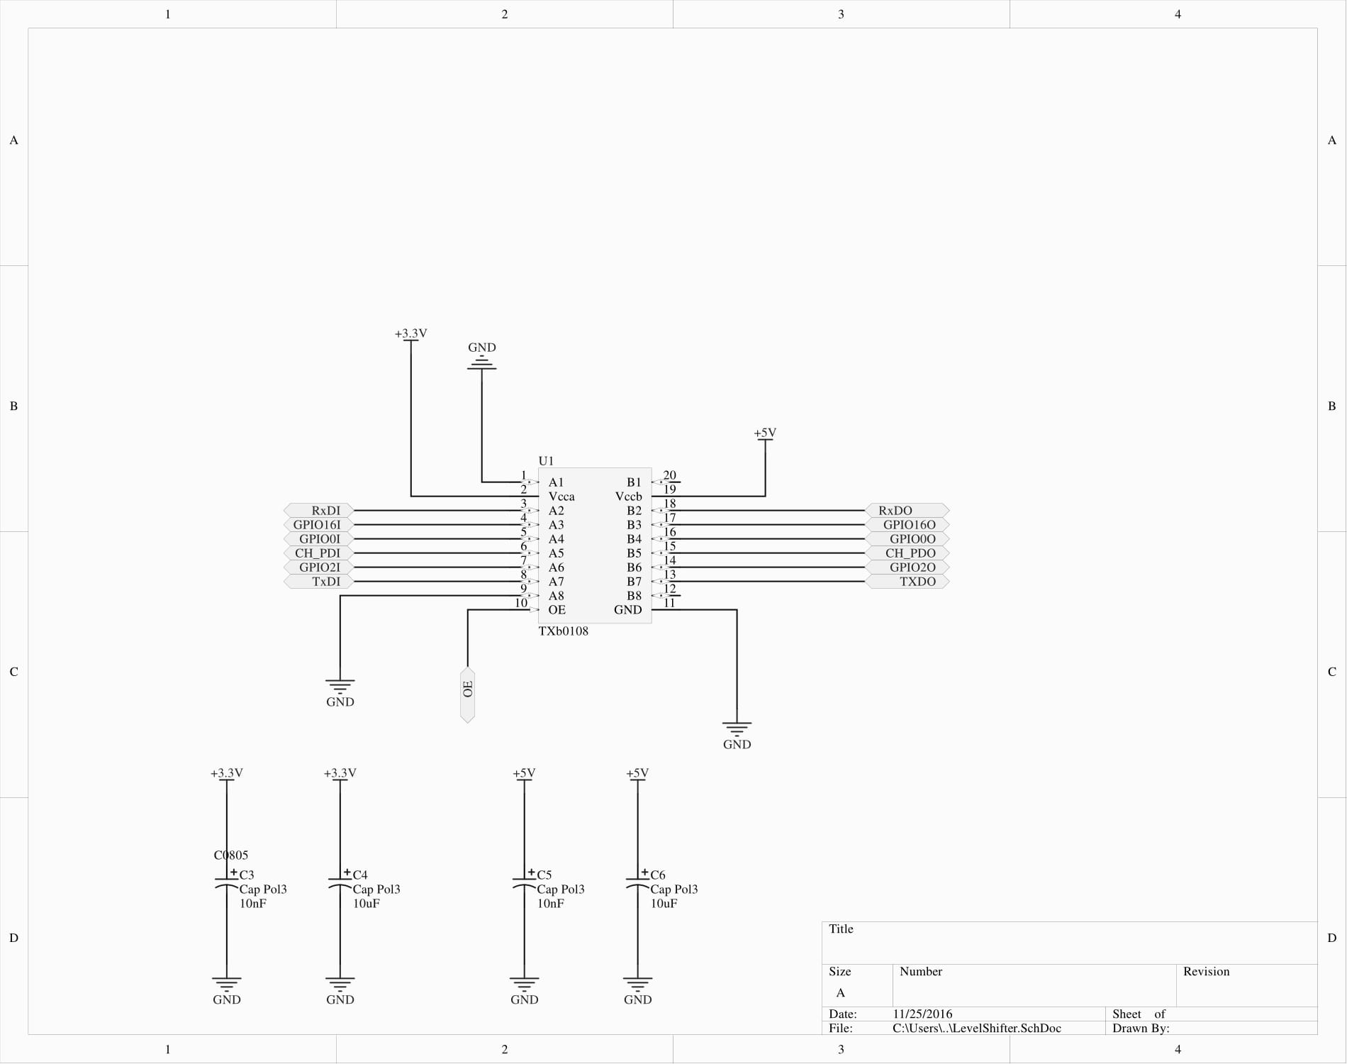
Level shifter

Slide 20
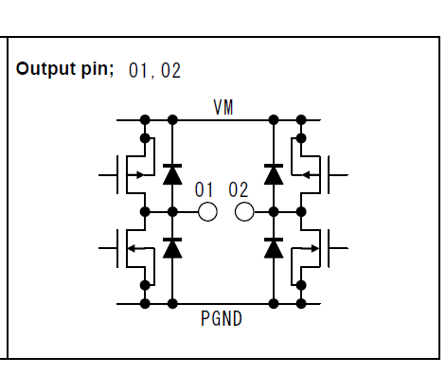
Motor driver
Gebruik H-brug
TB6612FNG
H-brug met geintegreerde controlle electronica en diodes
De ontwerper moet zich geen zorgen maken wat betreft de mosfets
Iout 1.2A max met piekstromen tot 3.2A

Slide 21
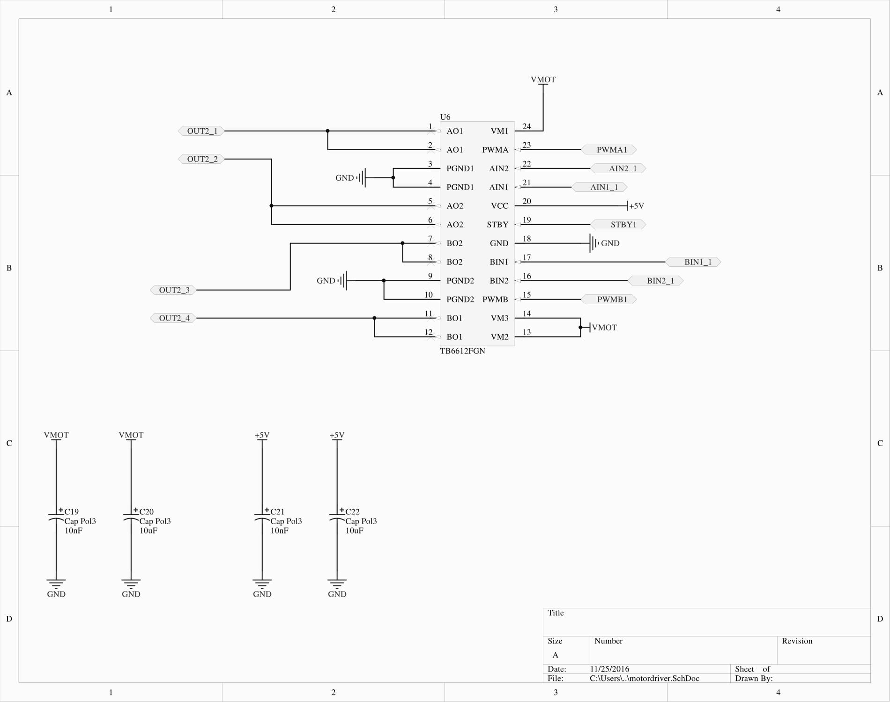
Motor driver

Slide 22
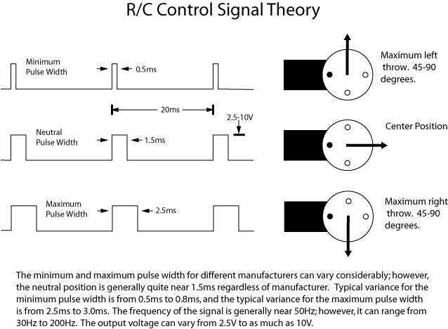
Rc reciever
Standaart modelbouw rc ontvanger
Servo output signaal
Draadloze communicatie
Wordt in de controller
omgezet naar PWM

Slide 23
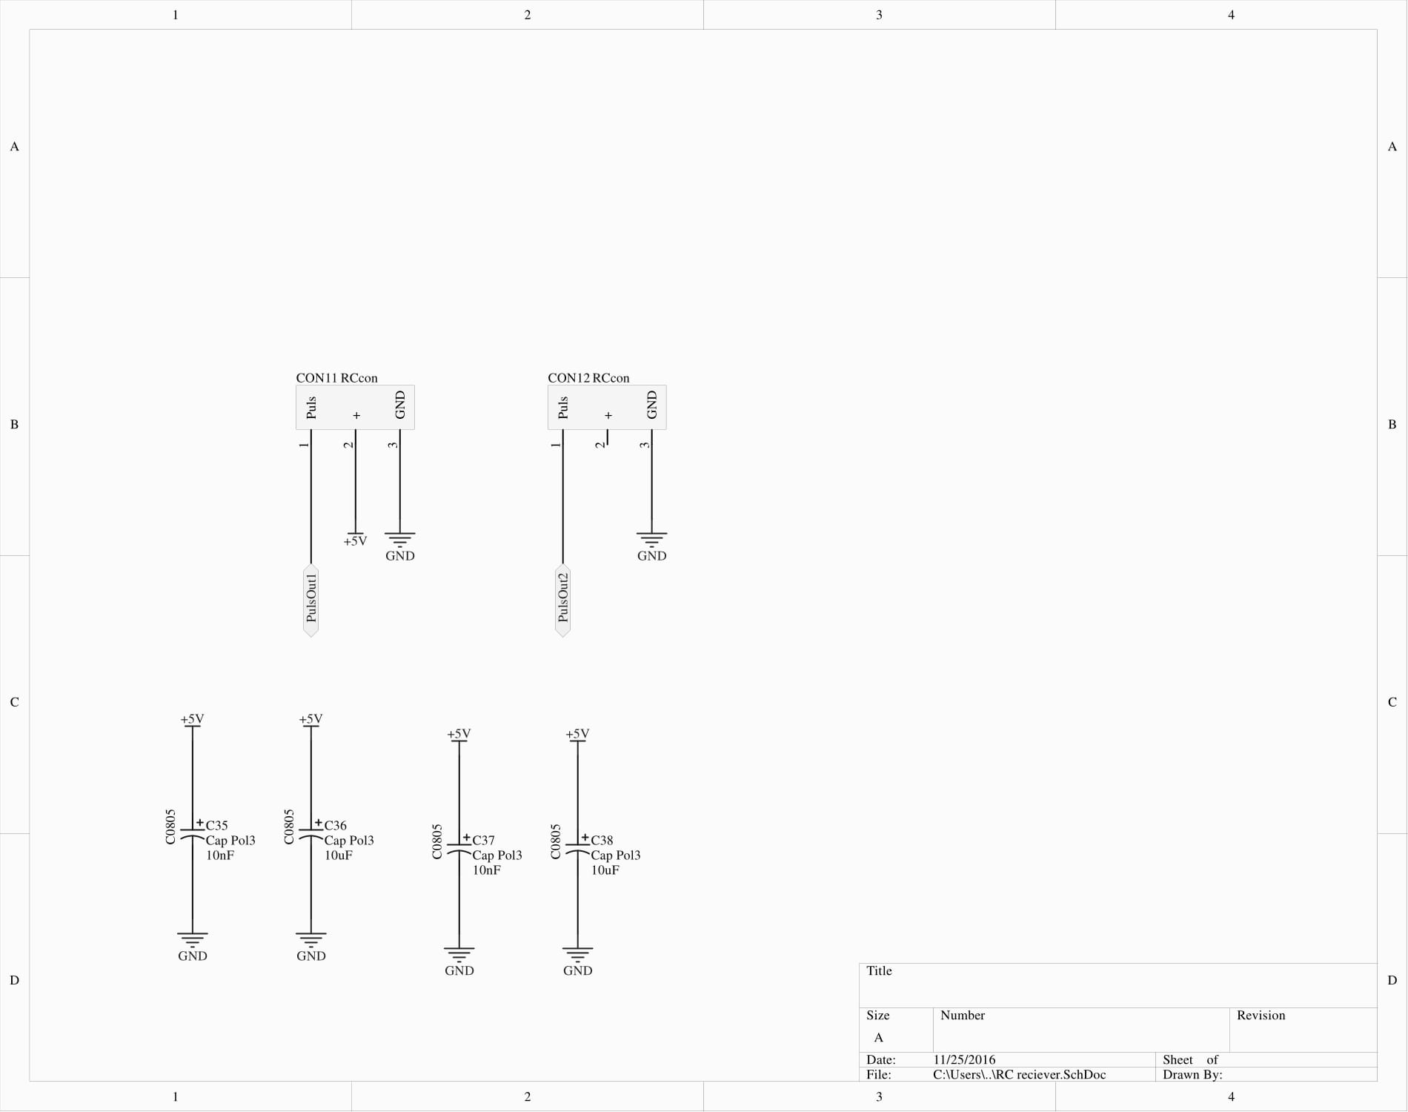
Rc receiver V2 & V3

Slide 24
Ultrasonic distance sensor
Meetprinciepe gebruikt geluid
4 pinnen
Gnd , vcc , trigger input en echo output
Echo puls proportioneel tot de afstand
Afstand = High level time * snelheid/2
Higg level Time = duur van puls breete (milli of microseconde
Snelheid = 340m/s (luchtsnelheid)

Slide 25
Ultrasonic distance sensor
Meetafstand = 4cm tot 4 meter
Meethoek =15 graden

Slide 26
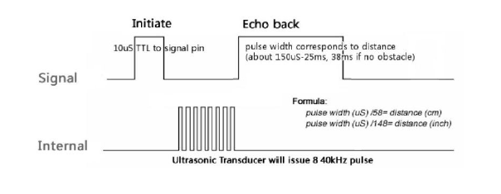
Theoretische signalen

Slide 27
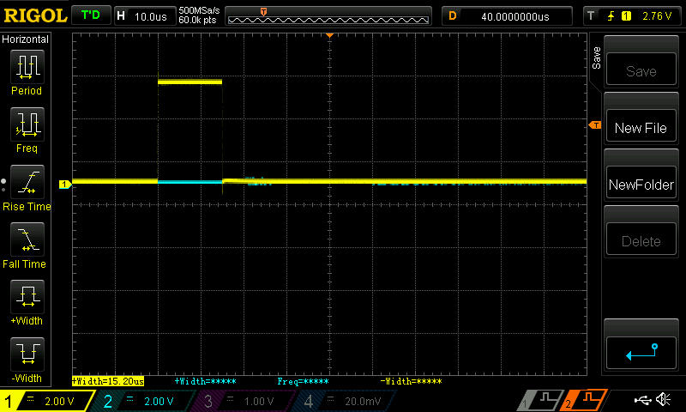
Trigger puls

Slide 28
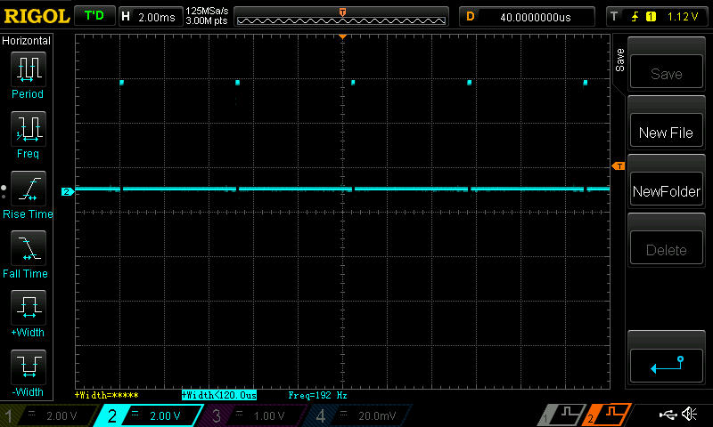
Echo puls minimum afstand

Slide 29
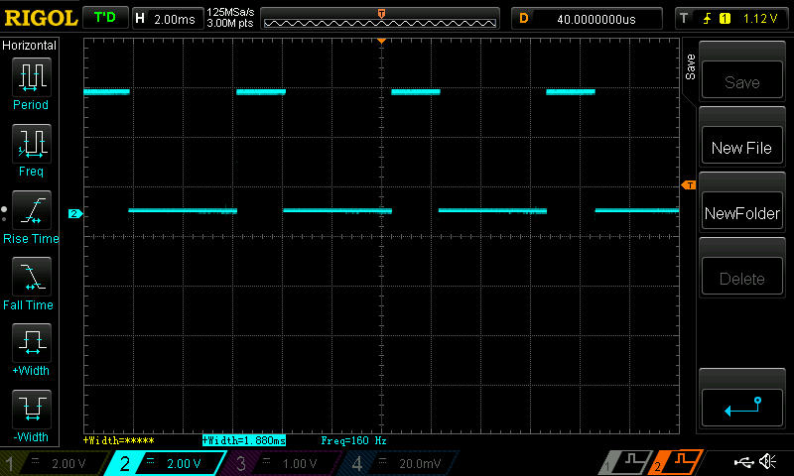
Echo puls max afstand

Slide 30
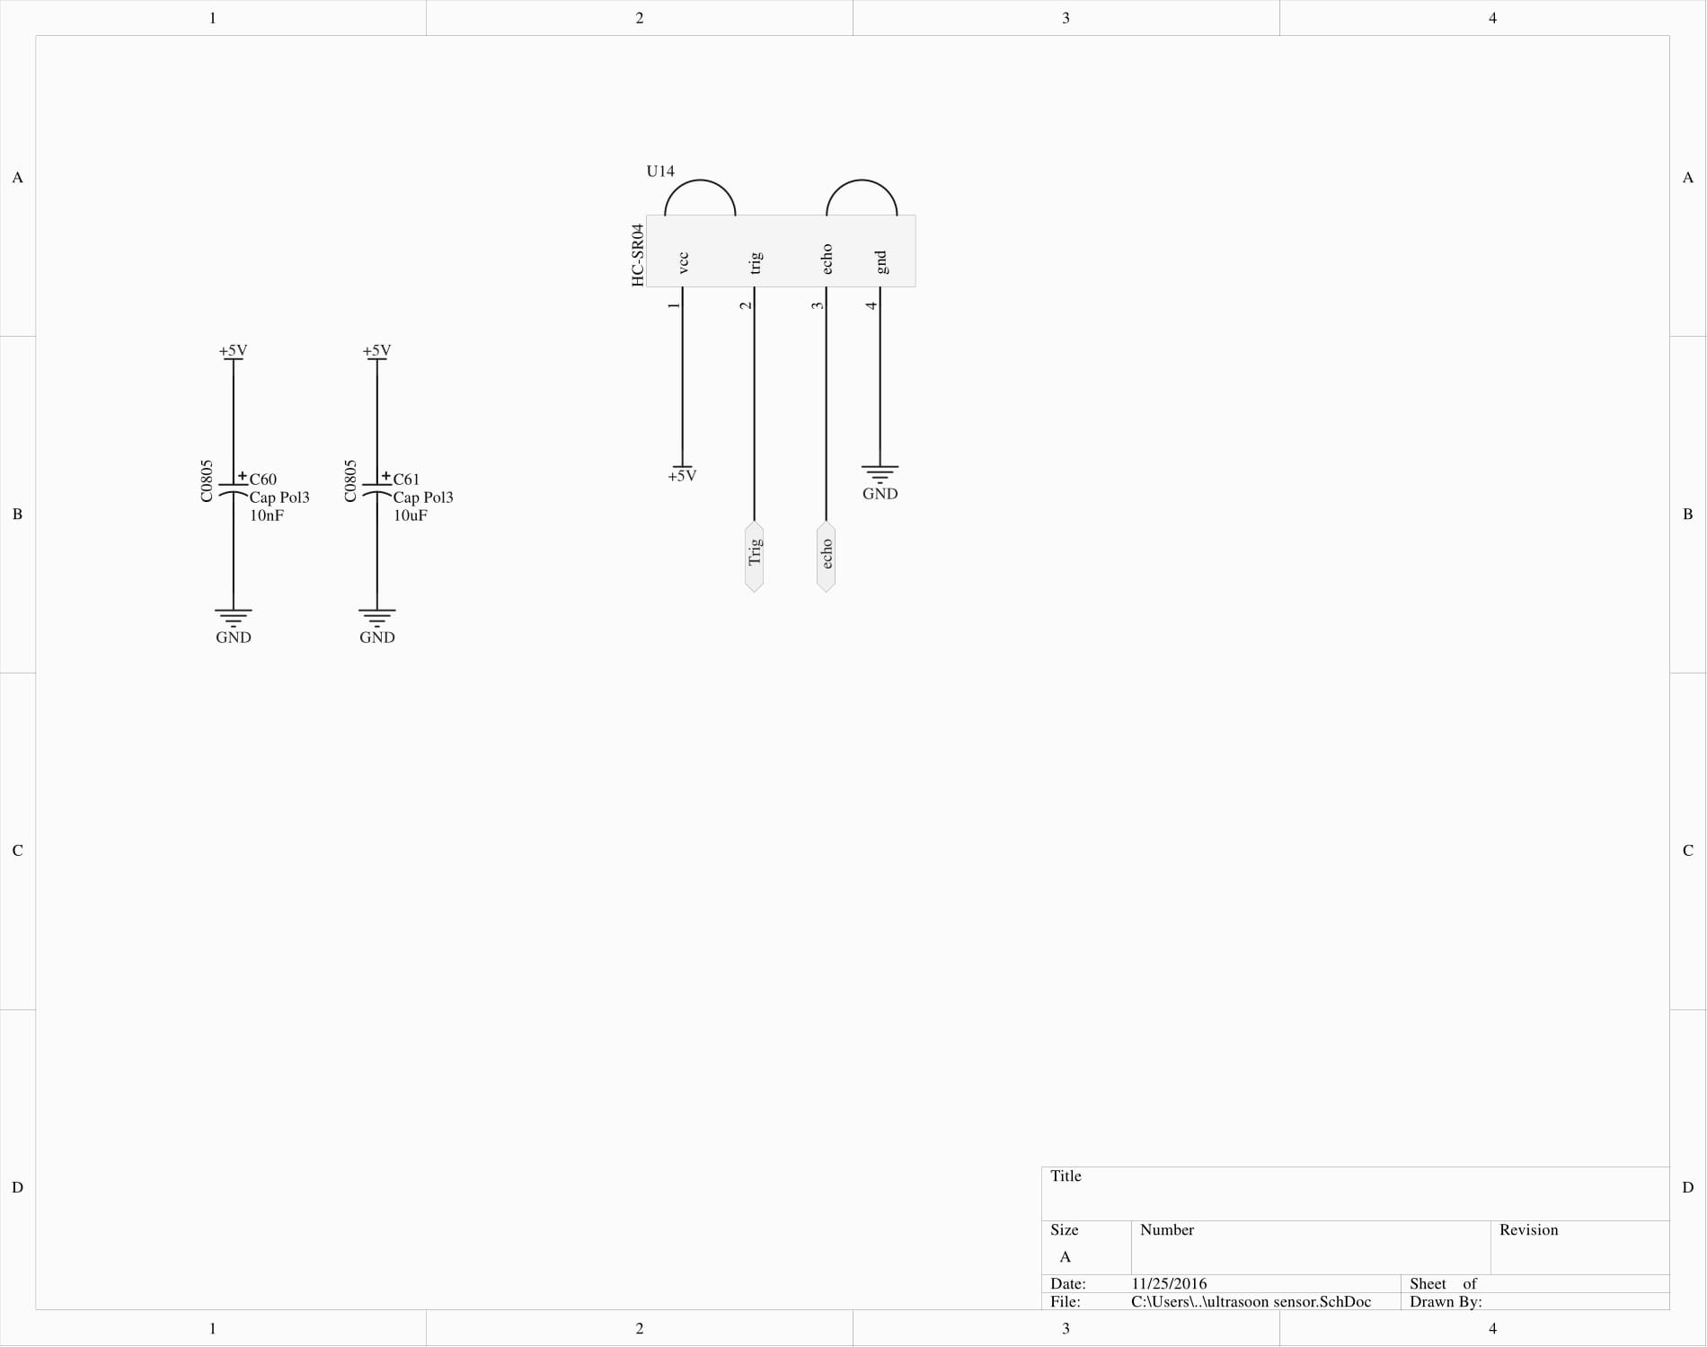
Ultrasonic distance sensor V2 & V3

Slide 31
Voeding
Gebruikt ldo’s
Lagere dropout spanning
genereerd 5V en 3.3V voor de controlle electronica en ESP8266

Slide 32
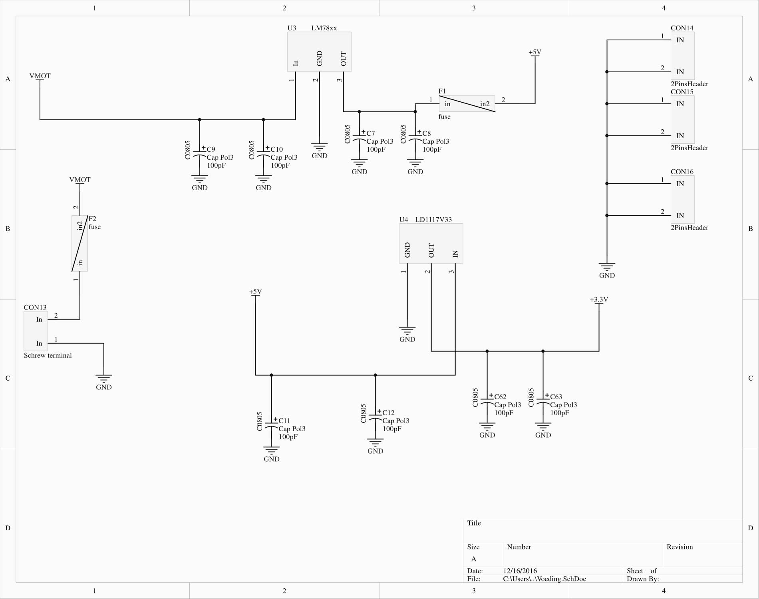
Voeding V2

Slide 33
Voeding V3

Slide 34
Verbeteringen voor MK4 pcb
Gebruiken van stroomsensors
Betere microcontroller gebruiken
meer periffery
PCB reseizing 0

Slide 35
Wat heb ik geleerd
Circuit desing
Denken dan ontwerpen
Eerst data sheet lezen
Dan footprint tekenen ,..
High current ontwerp
Gebruik van Altium

Slide 36
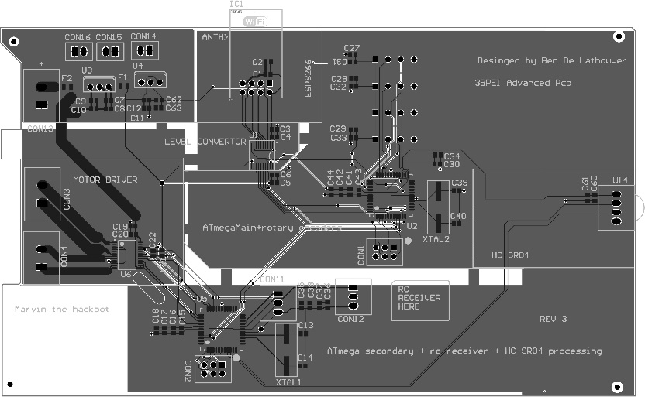
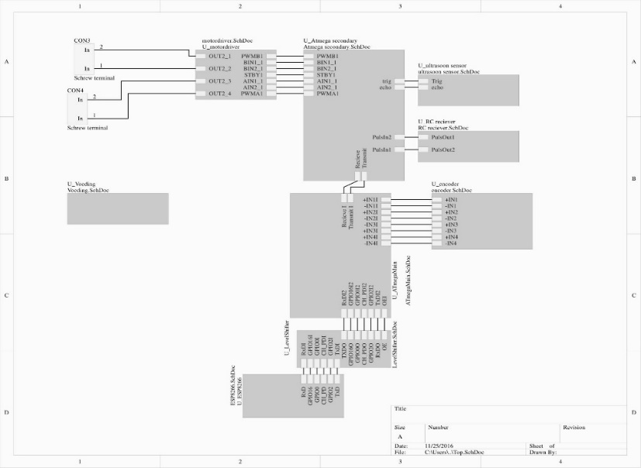
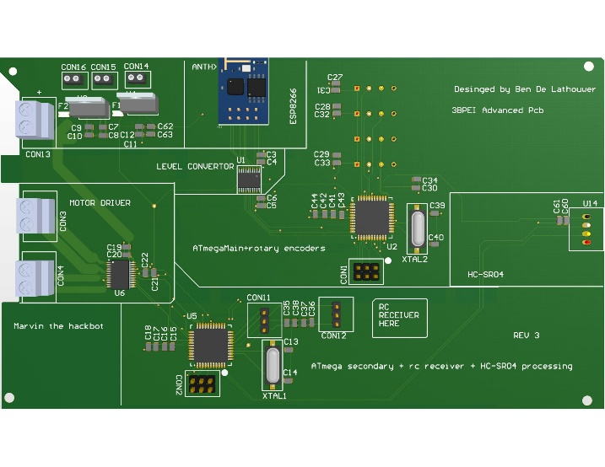
Vragen ?

